Slide 1
24 октября
Классная работа

Slide 2
Прочитайте:
МАССАЖ, ДОЛИНА, МЕТРО

Slide 3
Прочитайте:
МАССА, ДЛИНА, МЕТР

Slide 4
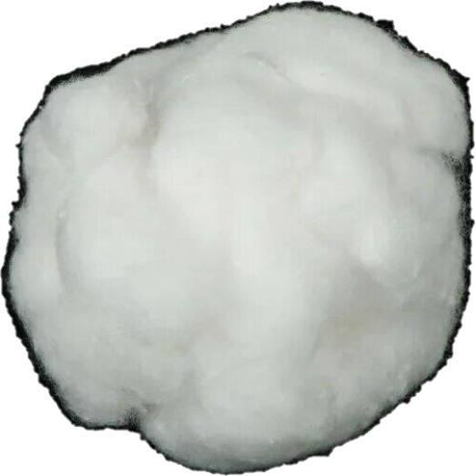
Что тяжелее?
=
ПРОВЕРЬ!
1 кг
1 кг

Slide 5
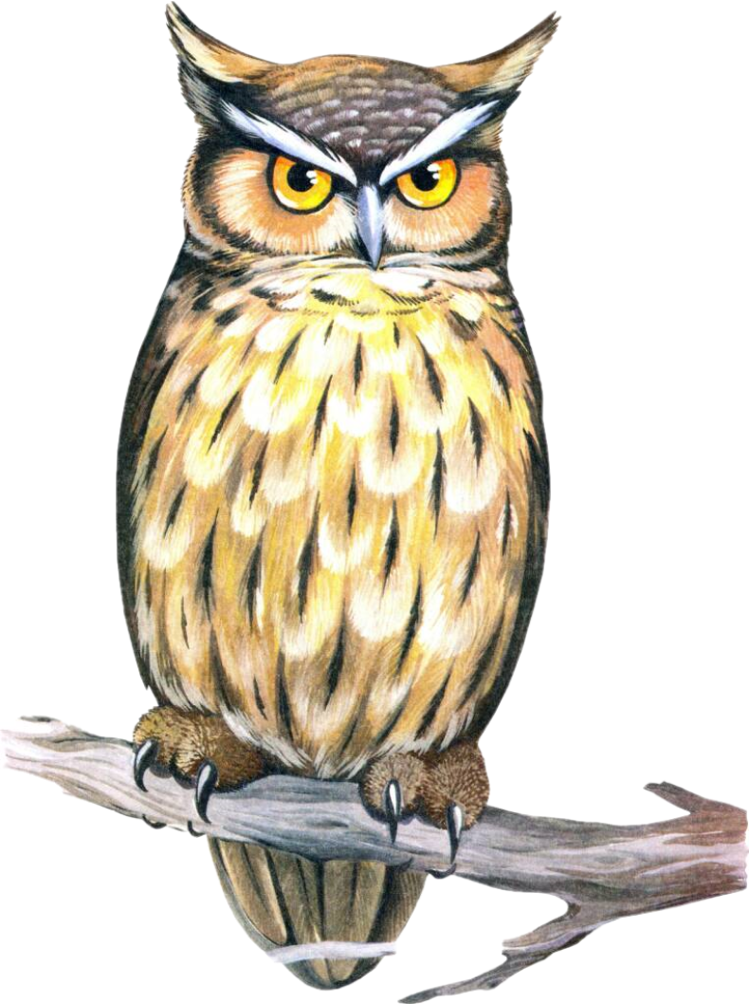
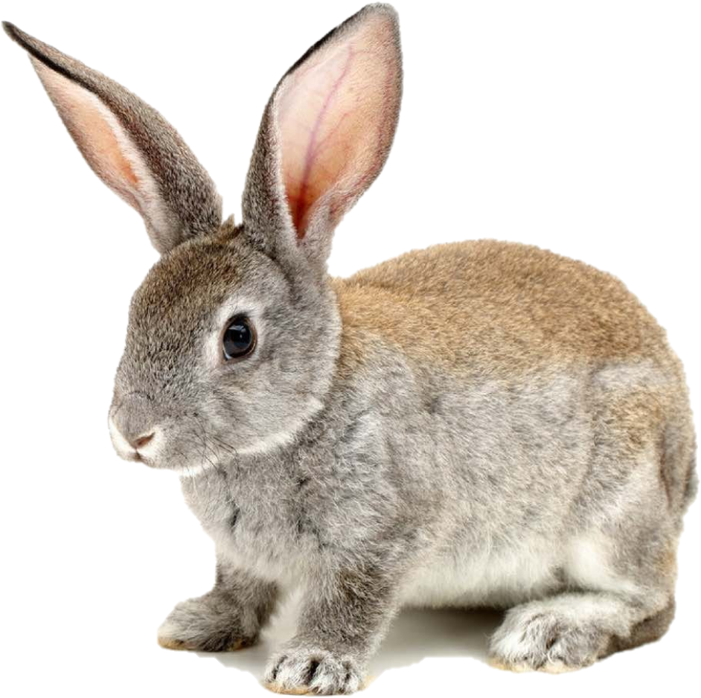
Сколько будет?
3000 г
=
3 кг
6 кг
=
6000 г

Slide 6
Сравните?
15 кг 900 г 16 400 г
<
12 кг 500 г 10 200 г
>
1 кг 999 г
>

Slide 7
Сравните?
85 кг 85 км

Slide 8
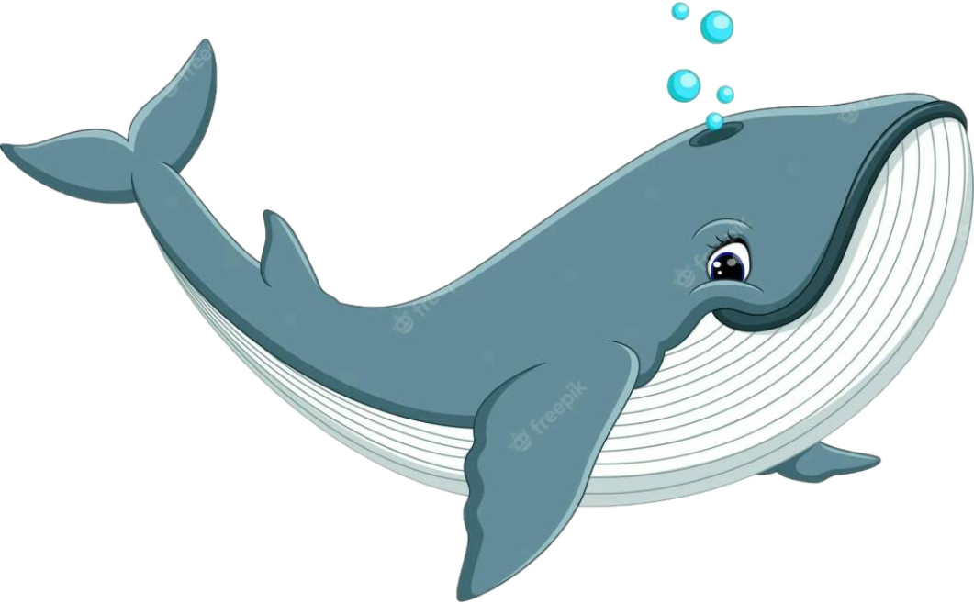
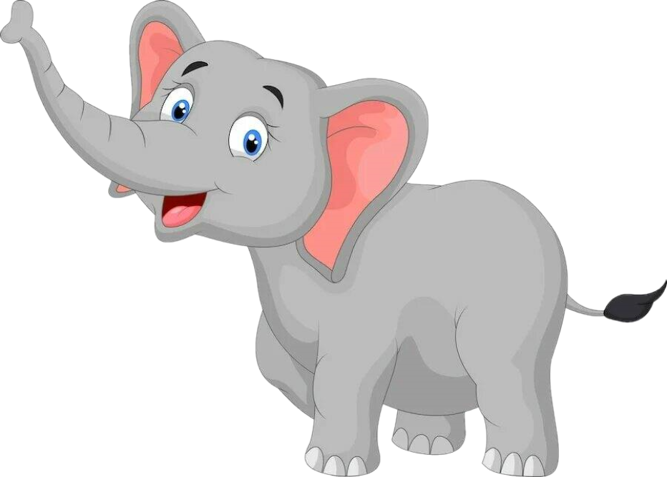
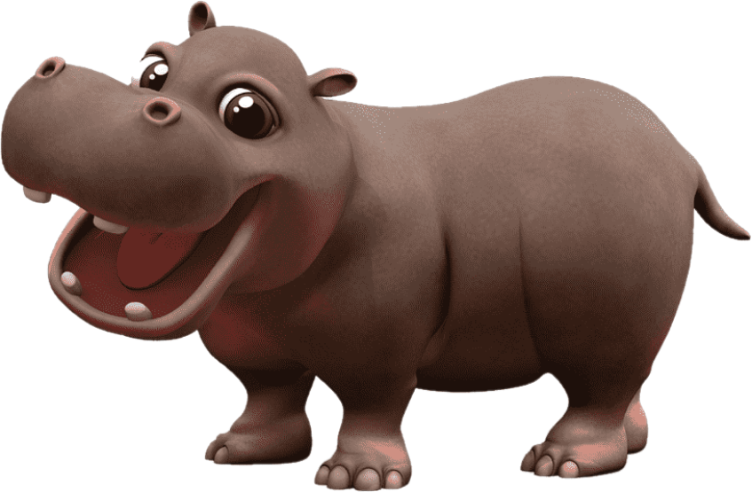
Расставьте в порядке убывания их веса
30 ц
15 т
5 970 кг

Slide 9
Единицы массы.
Центнер. Тонна
4 класс
математика
УМК Школа России

Slide 10
План урока:
1. Единицы массы - тонна и центнер
2. Выполнить задания
3. Работа по учебнику

Slide 11
Запиши и запомни
1 ц = 100 кг 1 т = 1000 кг

Slide 12
Вставь пропущенные числа
3000 кг = т
5970 кг = т кг = т ц кг
150 000 кг = т = ц
3
5 970
5 9 70
15
150

Slide 13
Сколько килограммов?
3 ц = кг
8 ц = кг
10 ц = (кг)
2 т = (кг)
3 * 100 = 300
8 * 100 = 800
10 * 100 = 1000
2 * 1000 = 2000

Slide 14
Сколько центнеров?
1 т = ц
1 т 5 ц = ц
200 кг = ц
1 * 10 = 10
1 * 10 + 5 = 10 + 5 = 15
200 : 100 = 2

Slide 15
Масса нагруженного автомобиля 1275 кг, а масса груза 275 кг. Чему равна масса самого автомобиля?
1275 − 275 = 1000 (кг) = 1 (т) − масса автомобиля.
Ответ: масса автомобиля равна 1 т

Slide 16
Задача № 204
Всего - 100 п.
Лук - 1/5 ч.
Салат - ? п., в 2 р. м.
Огурцы - ? п.

Slide 17
Задача № 202
1) 100 : 5 = 20 (п) — занято л.
2) 20 : 2 = 10 (п) — занято с.
3) 20 + 10 = 30 (п) — вместе
4) 100 − 30 = 70 (п)
Ответ: 70 парников с огурцами

Slide 18
№ 206
1. (987 − 879) * 6 = 108 * 6 = 648
2. 900 − 139 * 5 = 900 − 695 = 205
3. 2 * (293 + 62) = 2 * 355 = 710
4. 4 * 197 − 189 = 788 − 189 = 599
5. 3 * 242 + 824 * 4 = 726 + 206 = 932
6. (4 * 209 − 228) : 8 = (836 − 228) : 8 = 608 : 8 = 76

Slide 19
Расставьте в порядке убывания их веса
30 ц
15 т
5 970 кг

Slide 20
Расставьте в порядке убывания их веса
15 000 кг
5 970 кг
3000 кг

